Slide 1
SpringBootsProject - 499 구인 구직 사이트
TEAM. 201907022 - 오자현 201907023 - 이정민

Slide 2
목차
회원페이지
회원가입
로그인/아웃
글작성
관리자페이지
게시판관리
카테고리관리
회원관리

Slide 3
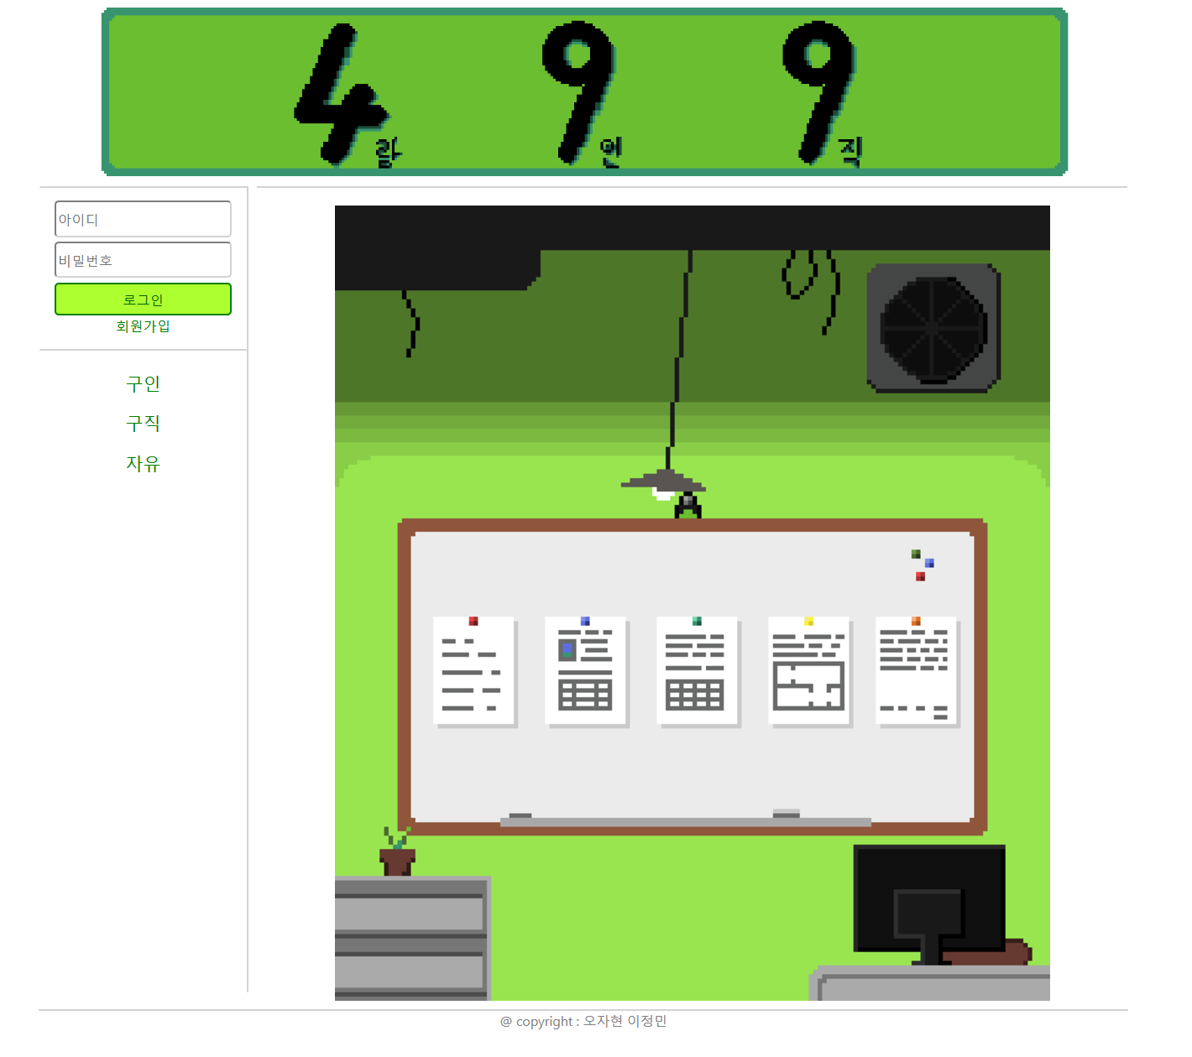
header
login
sidebar
content
footer

Slide 4
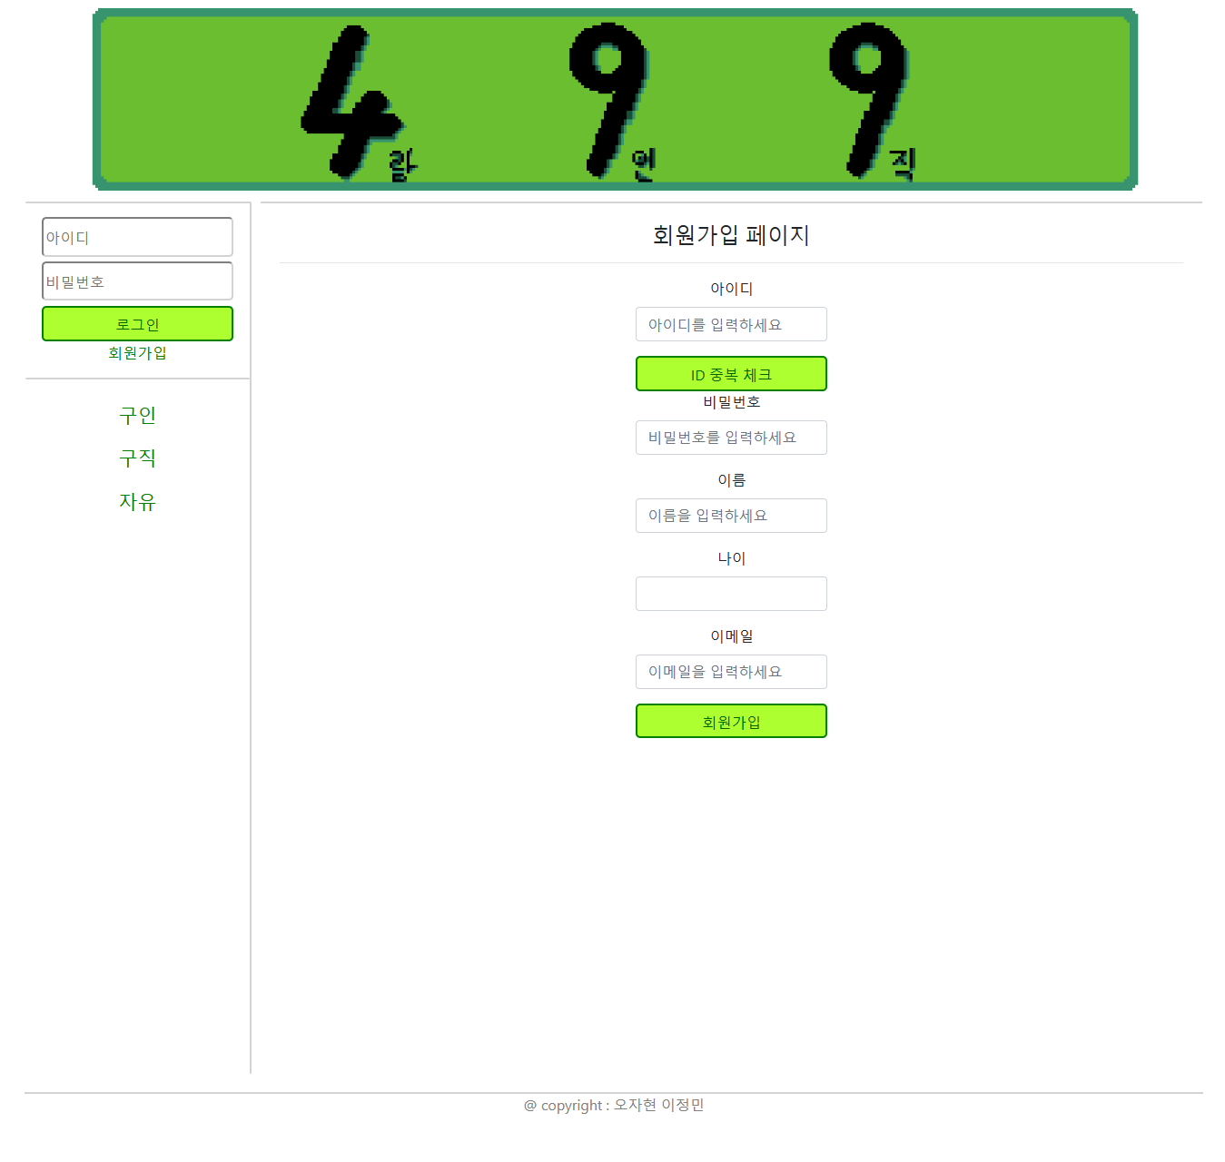
회원가입
폼

Slide 5
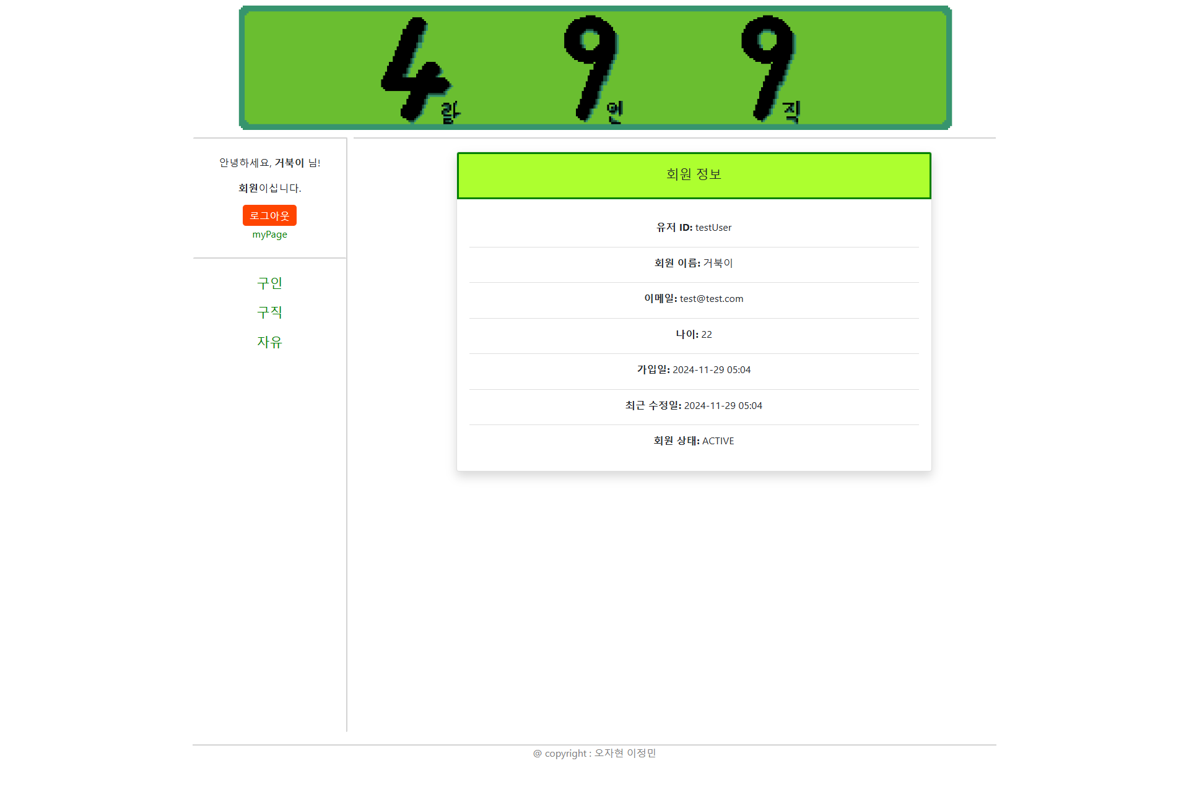
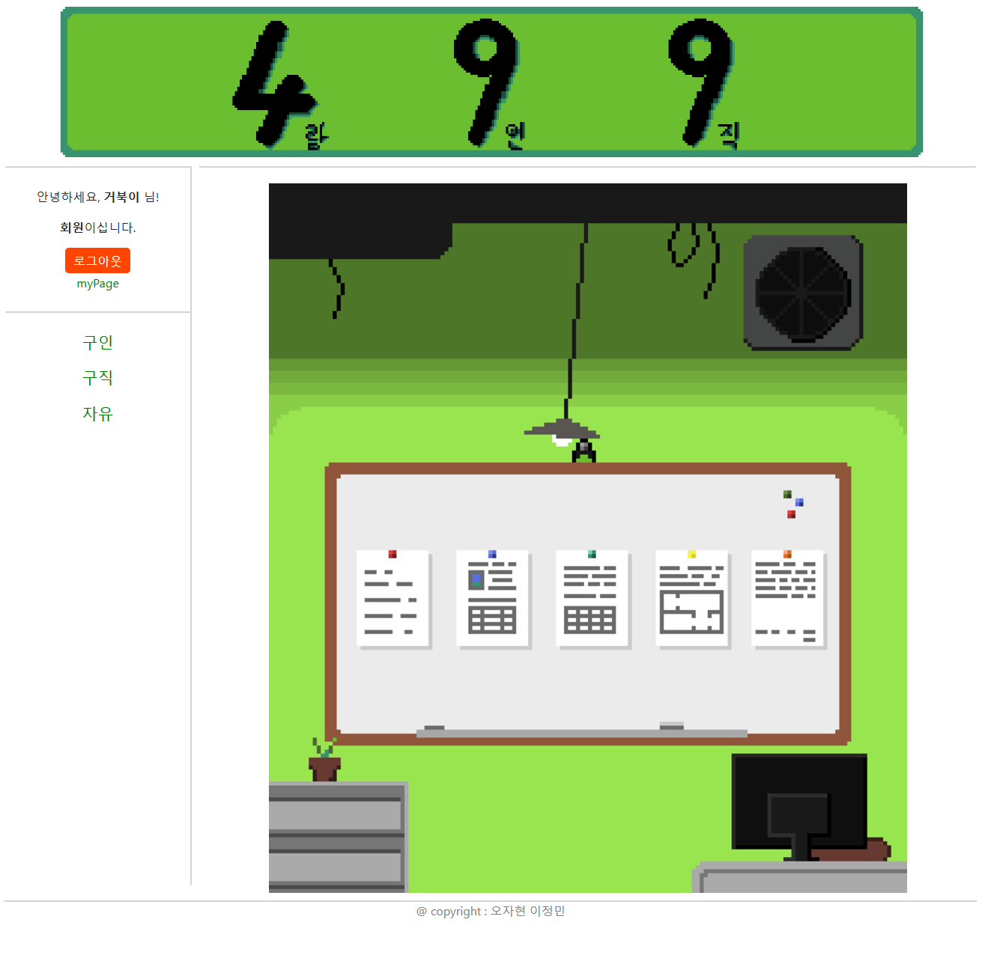
마이페이지
로그인
시

Slide 6
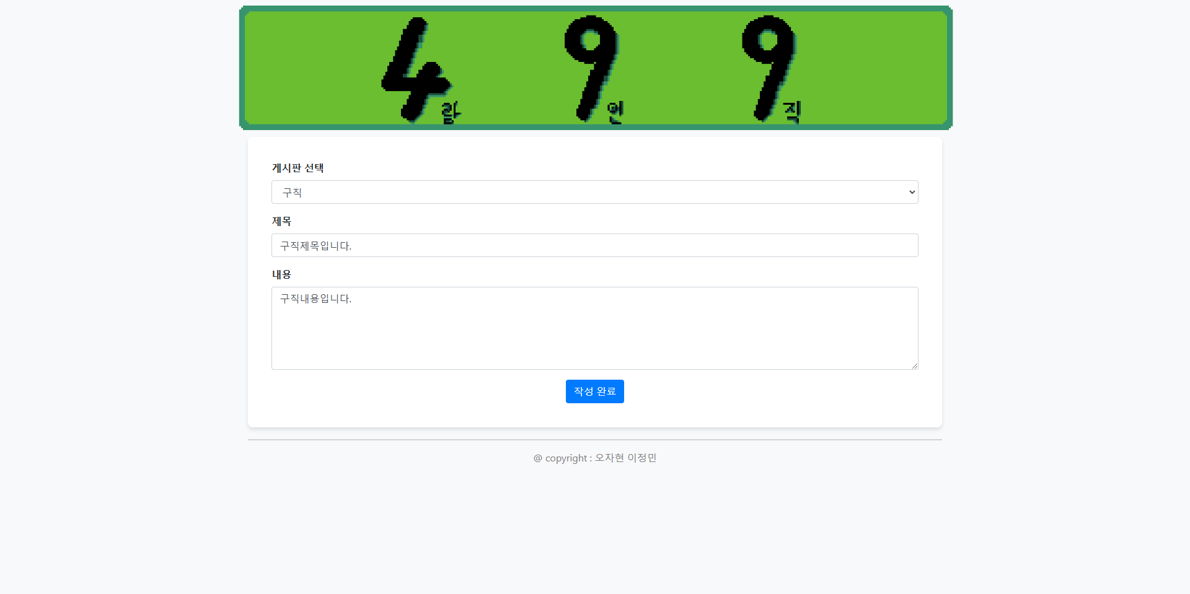
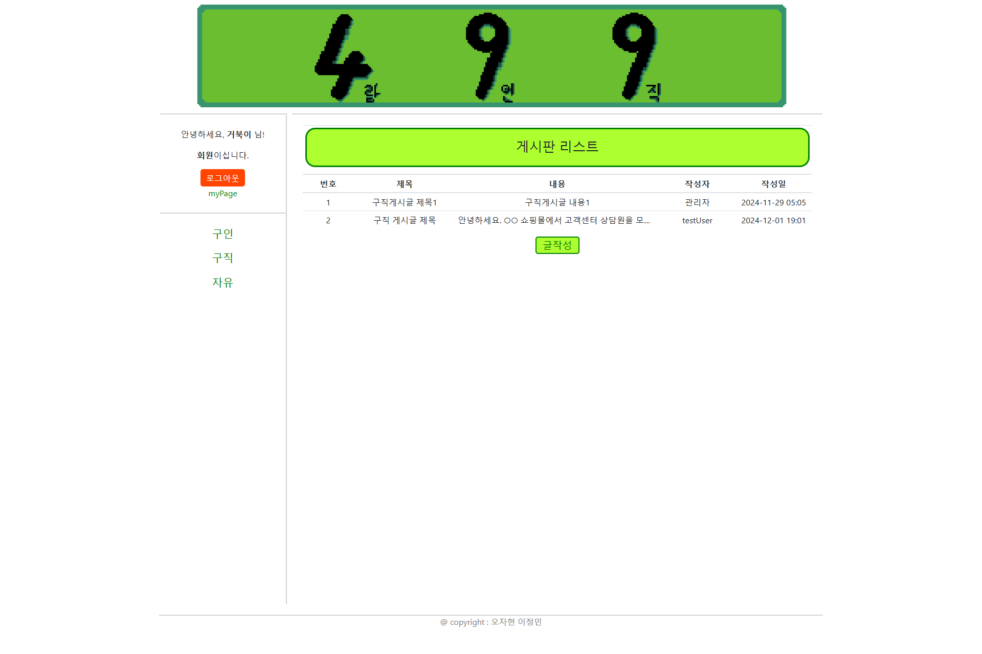
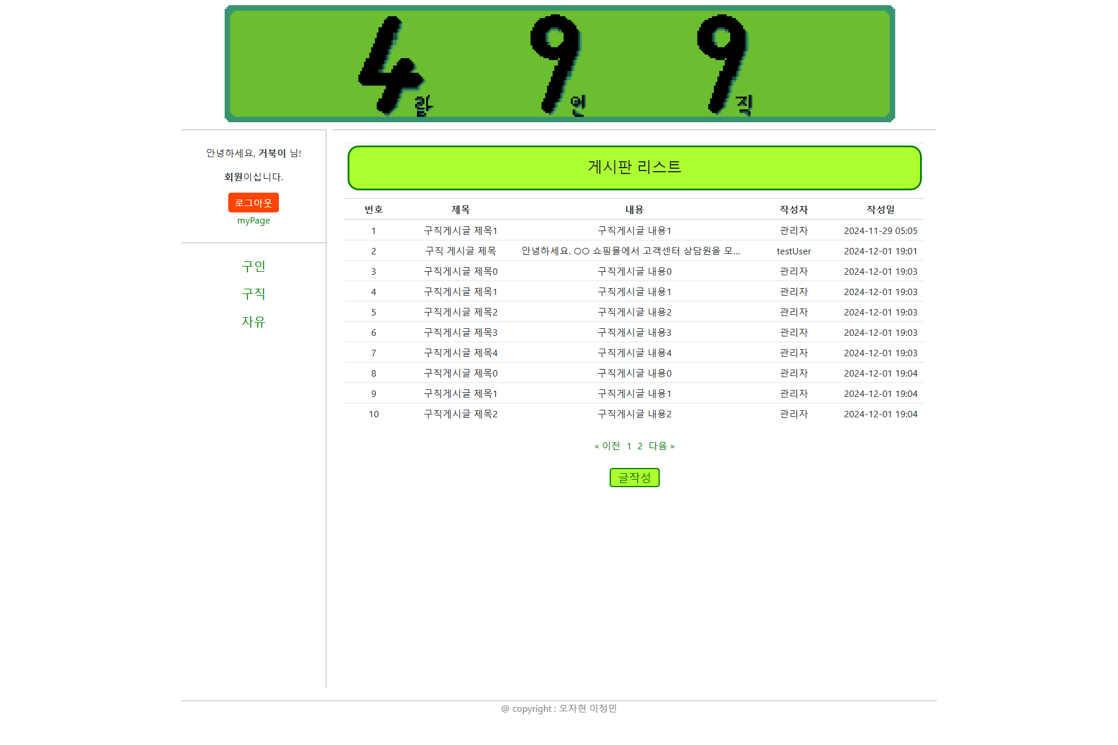
게시판
리스트
게시판
카테고리
클릭
페이지게이션
저장완료 후 index로 돌아갑니다.
추가로 게시글 수정, 삭제는
시연에서 보여드리겠습니다.
글작성

Slide 7


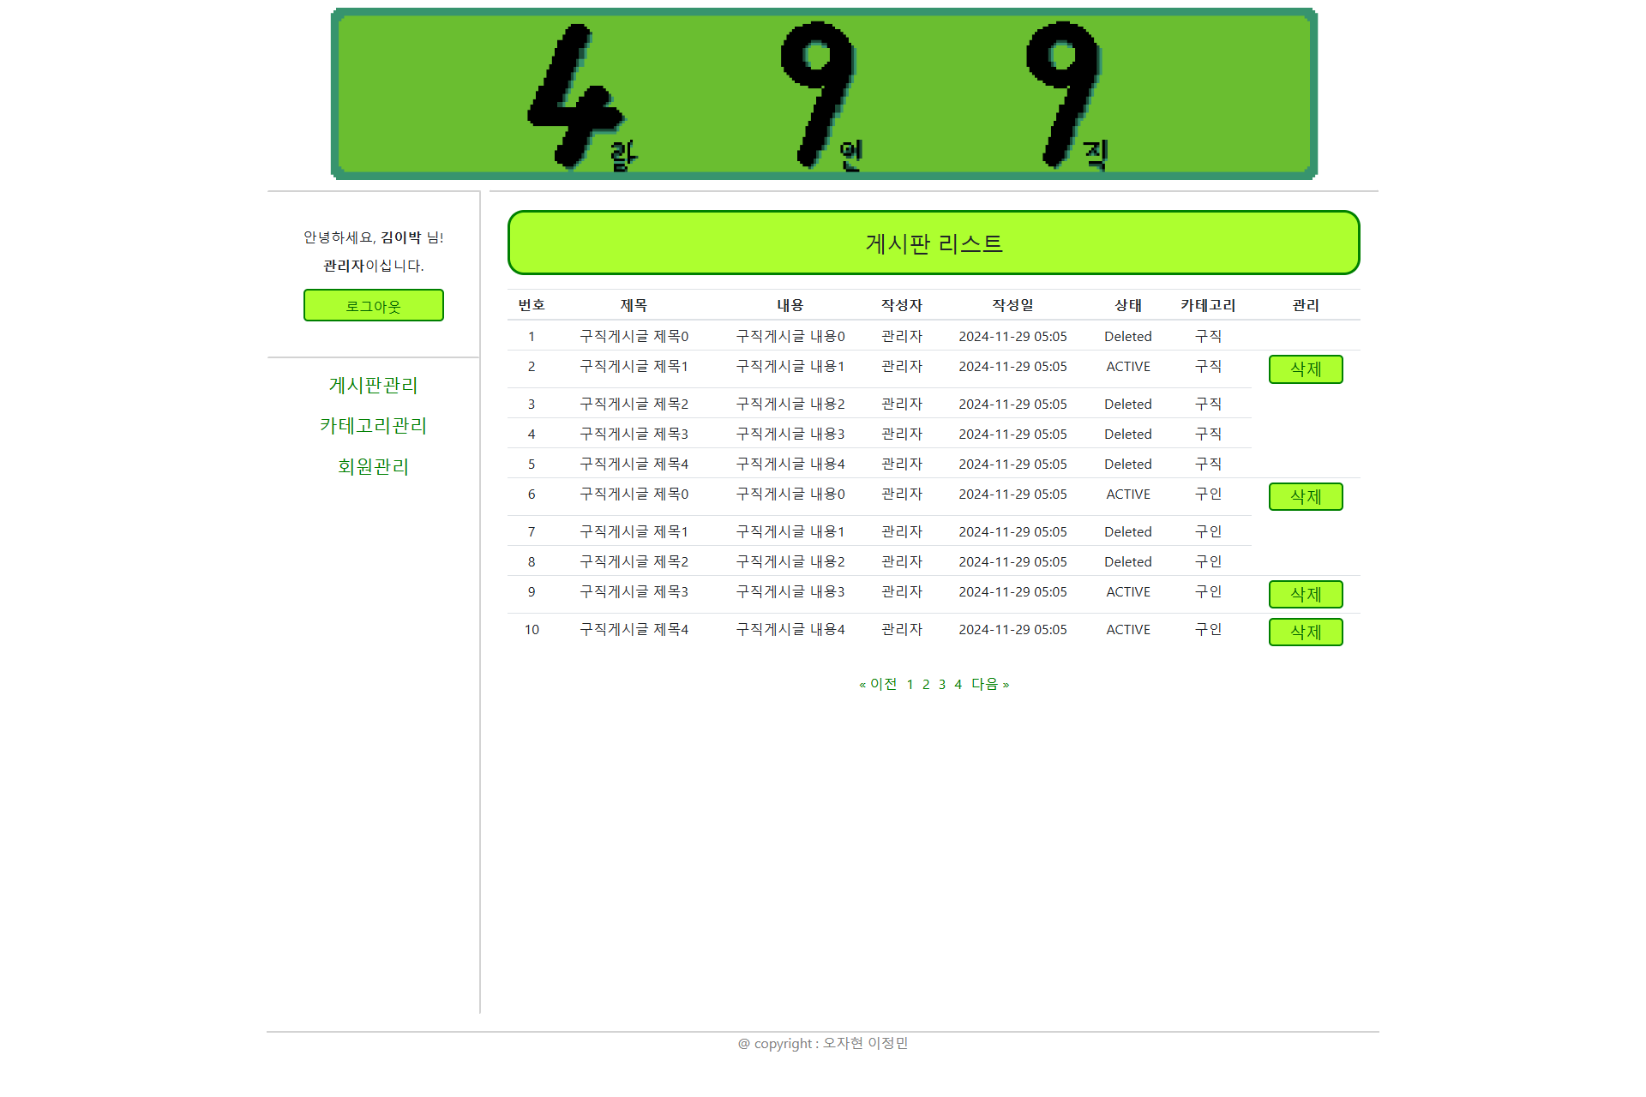
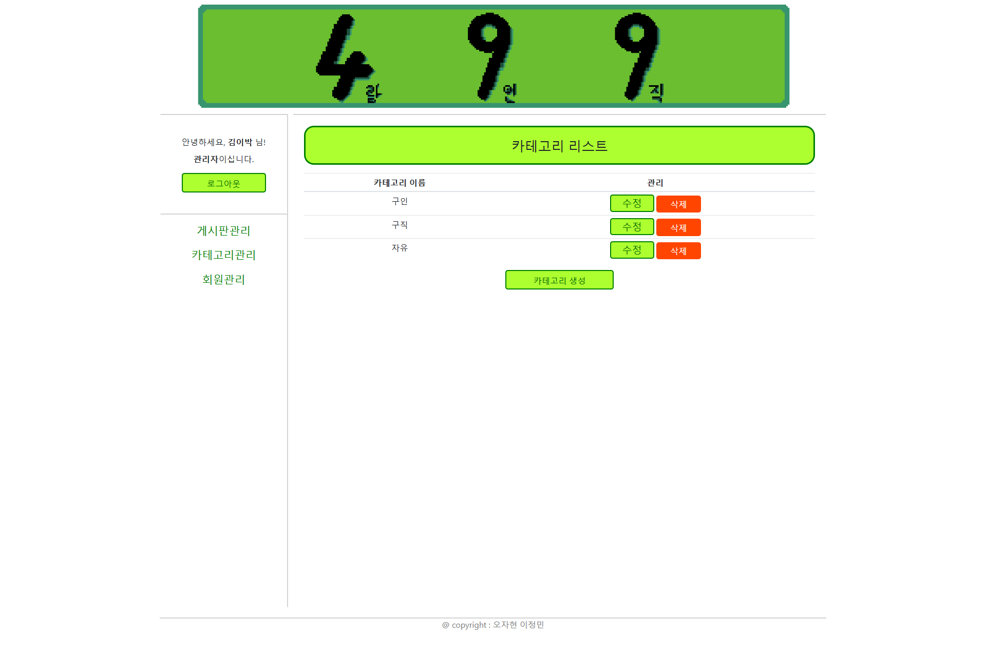
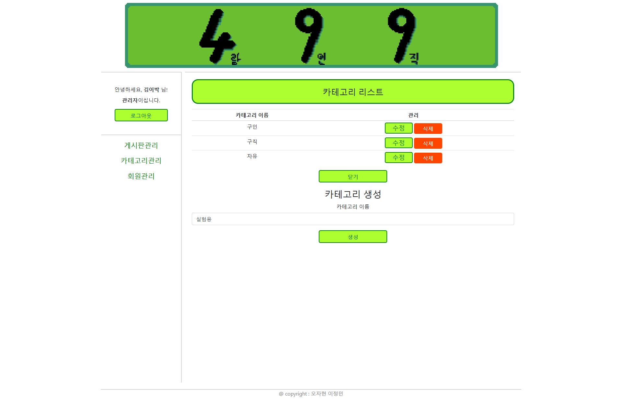
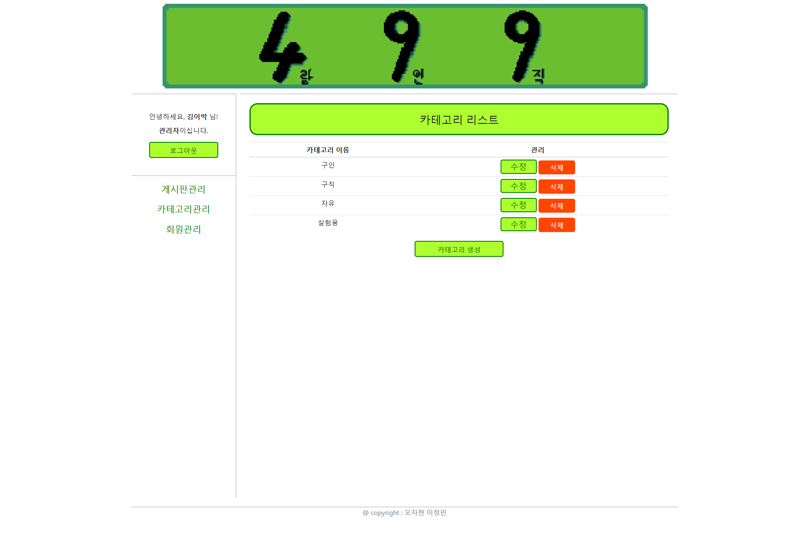
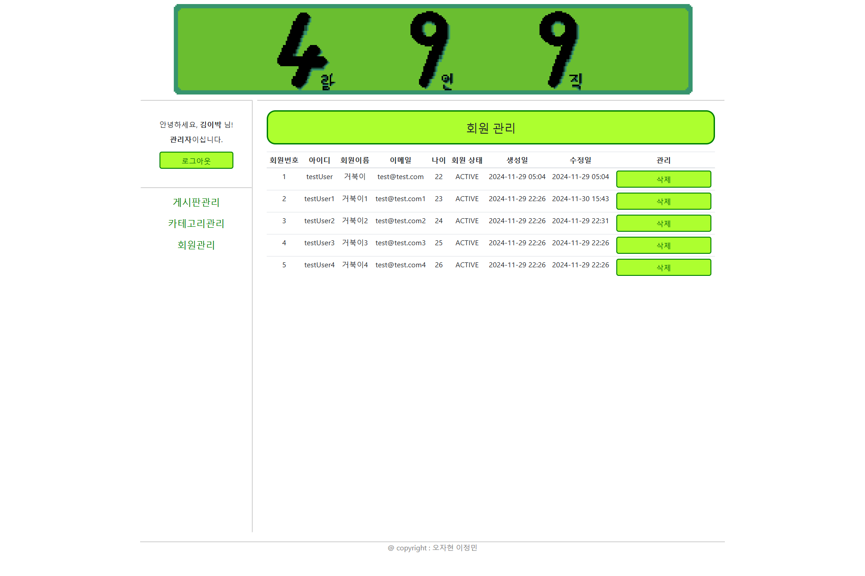
관리자페이지
진입
관리메뉴
게시판관리
진입
카테고리관리
상태확인
후 삭제 가능

Slide 8
감사합니다.

